Slide 1
LINGUAGEM SQL
Prof. Thiago Almeida

Slide 2
DATE AND TIME FUNCTIONS
SELECT current_date();
SELECT current_timestamp();
SELECT current_time();
SELECT curdate();
SELECT curtime();
SELECT now();
INSERT INTO tabela (data) VALUES (current_date());

Slide 3
DATE AND TIME FUNCTIONS
SELECT DATE_FORMAT(dataentrega,'%d/%m/%y’) FROM vendas;
%d – dia;
%m – mês;
%y – ano;
SELECT DATE_ADD(dataentrega, INTERVAL 30 DAY) FROM vendas;
SELECT DATE_SUB("2017-06-15", INTERVAL 10 DAY); --HOUR,MINUTE
SELECT DATEDIFF(datacompra, dataentrega) FROM vendas;
SELECT PERIOD_DIFF(admissao, demissao) FROM funcionarios;

Slide 4
DATE AND TIME FUNCTIONS
SELECT DATE_FORMAT(dataentrega,'%d/%m/%y’) FROM vendas;
%d – dia;
%m – mês;
%y – ano;
SELECT DAY(dataentrega) AS Dia,
MONTH(dataentrega) AS Mês,
YEAR(dataentrega) AS Ano FROM vendas;

Slide 5
DATE AND TIME FUNCTIONS
Retornando a idade da pessoa com base na data de nascimento cadastrada:
SELECT
TIMESTAMPDIFF(YEAR, idade, NOW()) AS TEMPO
FROM funcionarios;

Slide 6
SUBQUERY
SELECT * FROM pessoas WHERE nome LIKE ‘J%’; -> query
DELETE FROM pessoas
WHERE id_pessoa
IN (SELECT id_pessoa FROM pessoas WHERE nome LIKE ‘J%’);
UPDATE pessoas SET cidade = "Salvador"
WHERE id_pessoa
IN (SELECT p id_pessoa FROM pessoas WHERE cidade = "Dourados" );

Slide 7
EXPORT DATA
INSERT INTO tabela
SELECT coluna1, coluna2, NULL, coluna3 FROM outra_tabela
INSERT INTO funcionarios
SELECT id,nome,NULL,’Valor Padrao’,sexo FROM pessoa;
Dica: compare a estrutura das tabelas, sequência das colunas e possíveis valores nulos ou padrões.

Slide 8
UNION
O operador UNION é usado para combinar o conjunto de resultados de duas ou mais instruções SELECT.
Cada instrução SELECT em UNION deve ter o mesmo número de colunas
As colunas também devem ter tipos de dados semelhantes
As colunas em cada instrução SELECT também devem estar na mesma ordem

Slide 9
UNION
SELECT a.nomealuno AS descricao, 'ALUNO' AS TIPO ->
FROM aluno AS a
UNION
SELECT c.nomecurso AS descricao, 'CURSO' AS TIPO
FROM curso AS c
ORDER BY descricao;

Slide 10
INDEX
Os índices são usados ​​para localizar linhas com valores de coluna específicos rapidamente. Sem um índice, o MySQL deve começar com a primeira linha e então ler toda a tabela para encontrar as linhas relevantes. Quanto maior for a tabela, maior será o custo. Se a tabela tiver um índice para as colunas em questão, o MySQL pode determinar rapidamente a posição a ser buscada no meio do arquivo de dados sem ter que olhar todos os dados. Isso é muito mais rápido do que ler cada linha sequencialmente.

Slide 11
INDEX
EXPLAIN SELECT * FROM funcionarios WHERE cidade LIKE 'R%';
CREATE INDEX nome_do_index ON nome_da_tabela(coluna);
SHOW INDEX FROM funcionarios;
CREATE INDEX idx_funcionario ON funcionarios(cidade);
DROP INDEX idx_funcionario ON funcionarios;
Dicas: usar índices somente em colunas que são mais consultadas, não criar em colunas que são muito alteradas.

Slide 12
JOIN
Uma cláusula JOIN é usada para combinar linhas de duas ou mais tabelas, com base em uma coluna relacionada entre elas.
Aqui estão os principais tipos de JOINs em SQL:
INNER JOIN: Retorna registros que possuem valores correspondentes em ambas as tabelas
LEFT JOIN: Retorna todos os registros da tabela da esquerda e os registros correspondentes da tabela da direita
RIGHT JOIN: Retorna todos os registros da tabela da direita e os registros correspondentes da tabela da esquerda
FULL JOIN: Retorna todos os registros quando há uma correspondência na tabela da esquerda ou da direita.

Slide 13
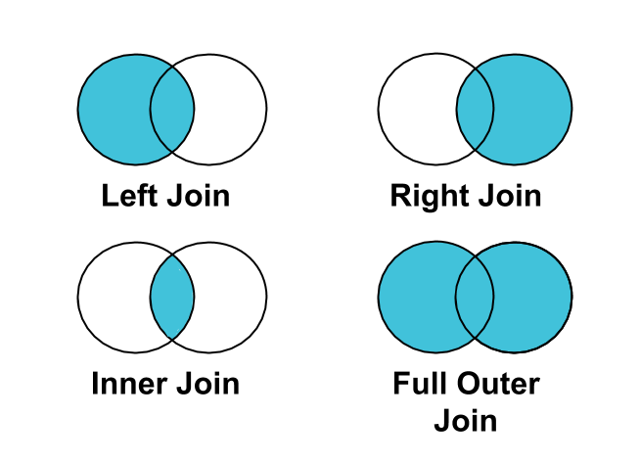
JOIN

Slide 14
INNER JOIN
SELECT * FROM alunos AS a
INNER JOIN cursos AS c
ON a.id_curso = c.id_curso;
OBS: Retorna os registros quando houver correspondência em ambas tabelas.

Slide 15
LEFT JOIN
SELECT * FROM alunos AS a
LEFT JOIN cursos AS c
ON a.id_curso = c.id_curso;
OBS: Retorna todos os registros da tabela à esquerda, mesmo se não houver nenhuma correspondência na tabela à direita. Prioriza a tabela esquerda.

Slide 16
RIGHT JOIN
SELECT * FROM alunos AS a
RIGHT JOIN cursos AS c
ON a.id_curso = c.id_curso;
OBS: Retorna todos os registros da tabela à direita, mesmo se não houver nenhuma correspondência na tabela à esquerda. Prioriza a tabela direita.

Slide 17
FULL JOIN
SELECT a.nomealuno, c.nomecurso
FROM alunos AS a
FULL JOIN cursos AS c
ON a.id_curso = c.id_curso;
OBS: Combinação de RIGHT JOIN com LEFT JOIN, retornando registros que não possuam correspondências entre as duas tabelas.

Slide 18
FULL JOIN - MYSQL
SELECT a.nomealuno, c.nomecurso
FROM alunos AS a
LEFT JOIN cursos AS c
ON a.id_curso = c.id_curso
UNION
SELECT a.nomealuno, c.nomecurso
FROM alunos AS a
RIGHT JOIN cursos AS c
ON a.id_curso = c.id_curso;

Slide 19
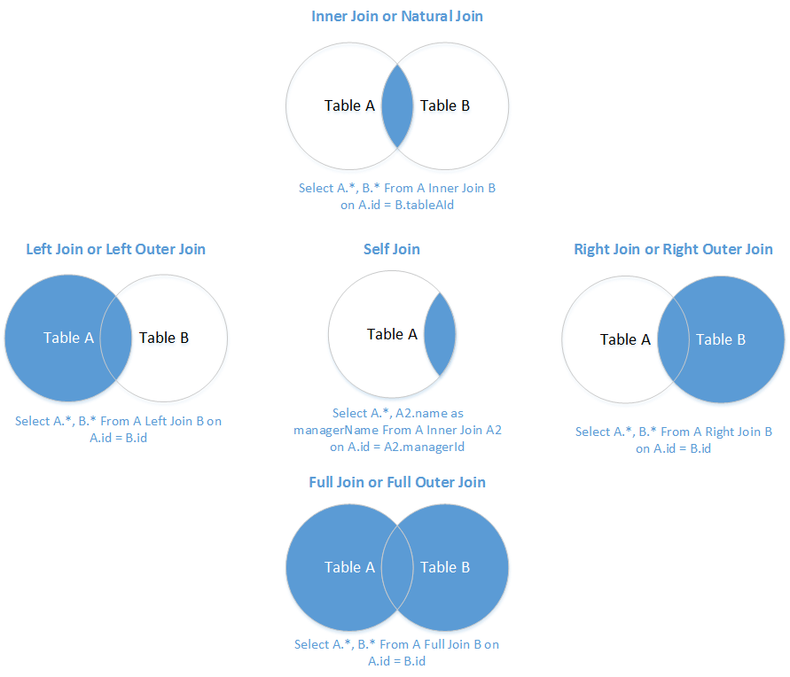
SELF JOIN

Slide 20
Exercícios
1 – Utilizando o INNER JOIN selecione o id, nome do funcionário e seu respectivo cargo.
2 – Utilizando o INNER JOIN selecione o id, nome do funcionário e em qual departamento está alocado.
3 – Utilizando o INNER JOIN selecione o id, nome do funcionários e seus respectivos dependentes.
4 – Utilizando o INNER JOIN selecione os funcionários, seus cargos e o departamento que está lotado.

Slide 21
Exercícios
5 – Utilizando o LEFT JOIN selecione os funcionários que não possuem cargos.
6 – Utilizando o RIGHT JOIN selecione os departamentos que não contém funcionários alocados.
7 – Utilizando o LEFT JOIN selecione os funcionários que não possuem dependentes.
8 – Utilizando o RIGHT JOIN selecione os dependentes que não estão vinculados a algum funcionário.

